Slide 1








phßng gi¸o dôc vµ ®µo t¹o QuËn d¦¥ng kinh
tr­êng tiÓu häc ®a phóc
GIÁO VIÊN: ĐỖ THỊ NGUYỆT

Slide 2





Slide 3
Trß ch¬i
BẮN TÊN

Slide 4




Bài 3
CÁC THÀNH PHẦN CỦA
PHÉP CỘNG, PHÉP TRỪ

Slide 5
Toán
Số hạng, tổng

Slide 6


Slide 7
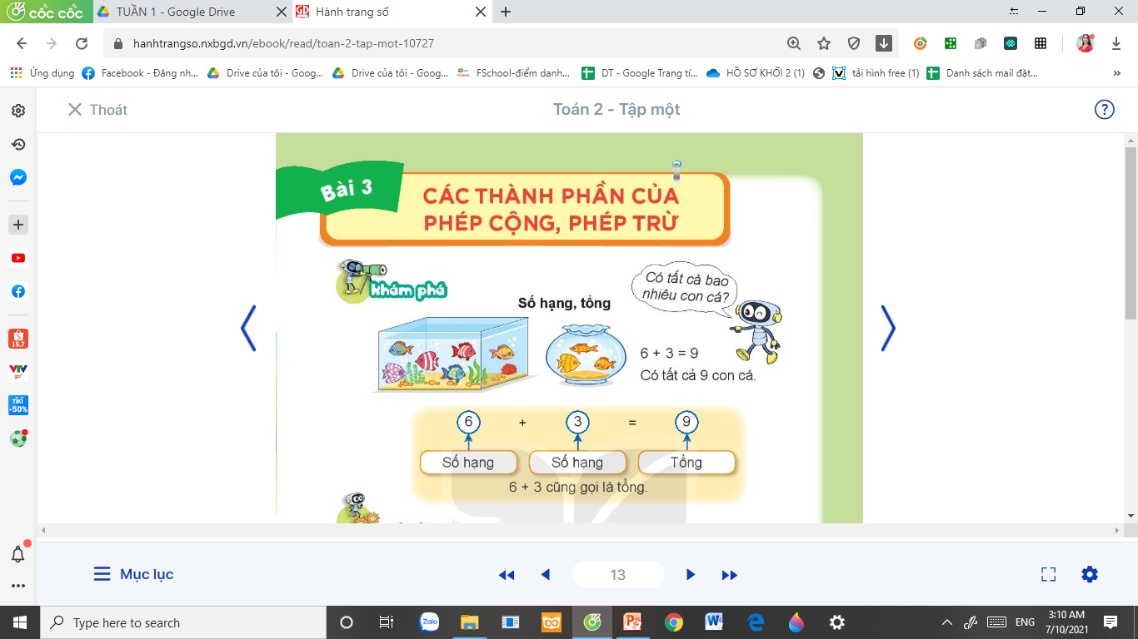

Số hạng, tổng
Có tất cả bao nhiêu con cá?
?
6
?
3
6 + 3 = 9
?
Có tất cả 9 con cá.

Slide 8
60
+
8
=
?
68
Số hạng
?
?
Số hạng
?
Tổng

Slide 9

S/13

Slide 10

1
Số?
Số hạng | 7 | 14 | 20 | 62
Số hạng | 3 | 5 | 30 | 37
Tổng | 10 | ? | ? | ?

Slide 11
2
Đặt tính rồi tính tổng, biết các số hạng là:
Mẫu:
a) 42 và 35 b) 60 và 17
42
+
35
c) 81 và 16 d) 24 và 52
7
7

Slide 12
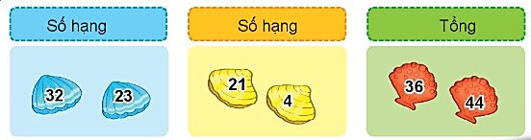

3
Từ các số hạng và tổng, em hãy lập các phép cộng thích hợp

Slide 13


Trß ch¬i
rung CHUÔNG vÀNG

Slide 14
Câu 1: Trong phép cộng 19 + 10 = 29. Số 10 được gọi là:
A. Tổng
B. Hạng
C. Số hạng
C. Số hạng
9
8
7
6
5
4
10
3
2
1
0

Slide 15
Câu 2: Trong phép cộng 81 + 10 = 91. Số 91 được gọi là:
A. Tổng
B. Hạng
C. Số hạng
A. Tổng
9
8
7
6
5
4
10
3
2
1
0

Slide 16
Câu 3: Trong phép cộng 24 + 10 = 34. Các số hạng là:
A. 24
B. 10
C. 24 và 10
C. 24 và 10
9
8
7
6
5
4
10
3
2
1
0

Slide 17
Câu 4: Trong phép cộng 20 + 10 + 9 = 39, có mấy số hạng ?
A. 1 Số hạng
B. 2 Số hạng
C. 3 Số hạng
C. 3 Số hạng
9
8
7
6
5
4
10
3
2
1
0

Slide 18
Câu 5: Tổng của 10 và 9 là:
A. 1
B. 19
C. 91
B. 19
9
8
7
6
5
4
10
3
2
1
0

